Slide 1

Jyväskylän vanhempainfoorumin
Pj&sihteeriklubin
kevättapaaminen
14.5.2020
etäpalaverina
.
TERVETULOA!

Slide 2

Tervetuloa mukaan!
Tuo hiiri esityksen päälle, niin sinulle ilmestyy alla oleva valikko näkyviin. Mykistä mikrofoni kun et puhu (2) ja voit jakaa videon mutta ei ole pakko (1). Avaa/ sulje chat (3) ja pidä chat avoinna istunnon ajan. Chatissa voit pyytää puheenvuoroa.
Teknisissä ongelmissa laita viestiä chatiin tai soita Tuula 0400644599
1
2
3

Slide 3
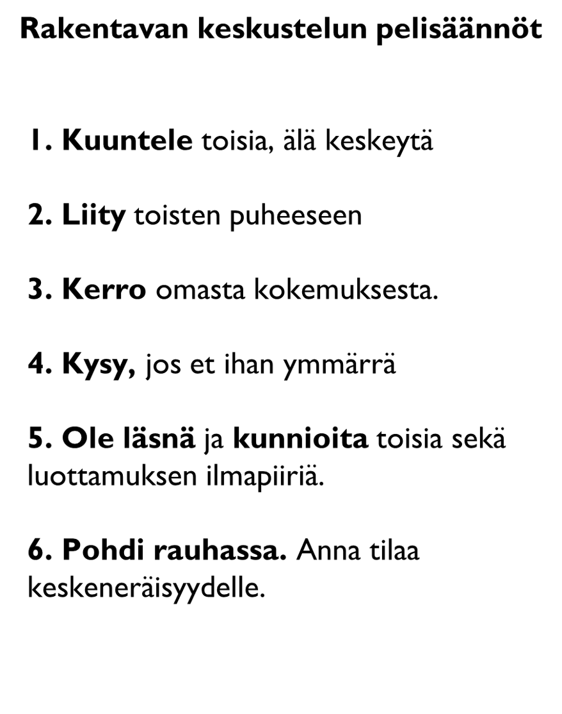


Slide 4
Tänään mukana:
Päiväkotikoulut: Janakka, Puistokatu
Alakoulut: Halssila, Keltinmäki, Jokela?
Yläkoulut:
Yhtenäiskoulut: Huhtasuo, Kilpinen, Mankola, Palokka, Vaajakoski

Slide 5
Tänään mukana:
Oppilashuollon palvelupäällikkö
Seppo Huhtiniemi
Jyväskylän kaupungin kasvun ja oppimisen palveluista palveluesimies Minna Kuutti, kodin ja koulun yhteistyön suunnittelija Tanja Räty ja oppimisen tuen asiantuntija Anne Heino
Jyväskylän vanhempainfoorumista
Kari Tanninen, Minna Kunnari, Riikka Happonen, Heljä Viikki, Eeva-Liisa Tilkanen, Tuula Jormakka

Slide 6
Tervetuloa ja illan ohjelma
Tuula Jormakka, Jyväskylän vanhempainfoorumi
Koulujen etäajasta tehdyn kyselyn tulokset & vastaukset
Tanja Räty, Jyväskylän perusopetuspalvelut
Koulut ovat avautuneet – kaupunkitason käytännöt
Syksyyn ja uuteen lukuvuoteen luottavaisin mielin
Erityinen tuki, oppilashuolto, muut erityistoimet kouluilla (koulunuorisotyöntekijät, kasvatusohjaajat, tukioppilaat)
Illan aikana kuullaan Jyväskylän kaupungin terveiset poikkeusajan opetusjärjestelyihin liittyen mm. perusopetuksen ja oppilashuollon näkökulmasta.
Keskustellen, kokemuksia jakaen
Chatissä voit kysyä ja kommentoida
Ilta päättyy viimeistään klo 19.30.

Slide 7
Lukuvuoden päätöstä edeltävillä viikoilla rakennetaan siltaa tulevaan.
Viikkojen aikana on tärkeää taata turvallinen oppimis- ja työympäristö.
On tärkeää kiinnittää huomiota psykologiseen turvallisuuteen osana hyvinvointia ja oppilashuoltoa – lasten ja nuorten kohtaamiseen tunnetasolla ja heidän kuulemiseen, kun jälleen tavataan kasvokkain.
Tarkkojen ohjeiden sijaan päästään parempaan, kun luotetaan koulujen osaamiseen ja ammattitaitoon sekä keskinäisellä viestinnällä, joka kattaa myös oppijat ja kodit!

Slide 8
Lähiviikkoina jokaisen oppilaan oppimisen tilanne ja tuen tarve käydään läpi myös kesäloman jälkeistä aikaa ajatellen.
Opetellaan turvallisen oppimisympäristön käytännöt.
Rakennetaan yhdessä lapsille ja nuorille näkymää sekä uskoa tulevaan.
Opetushallituksen blogista, Olli-Pekka Heinonen

Slide 9

Vanhemmat – koulun tärkein kumppani

Slide 10

Vanhempaintoiminta

Slide 11
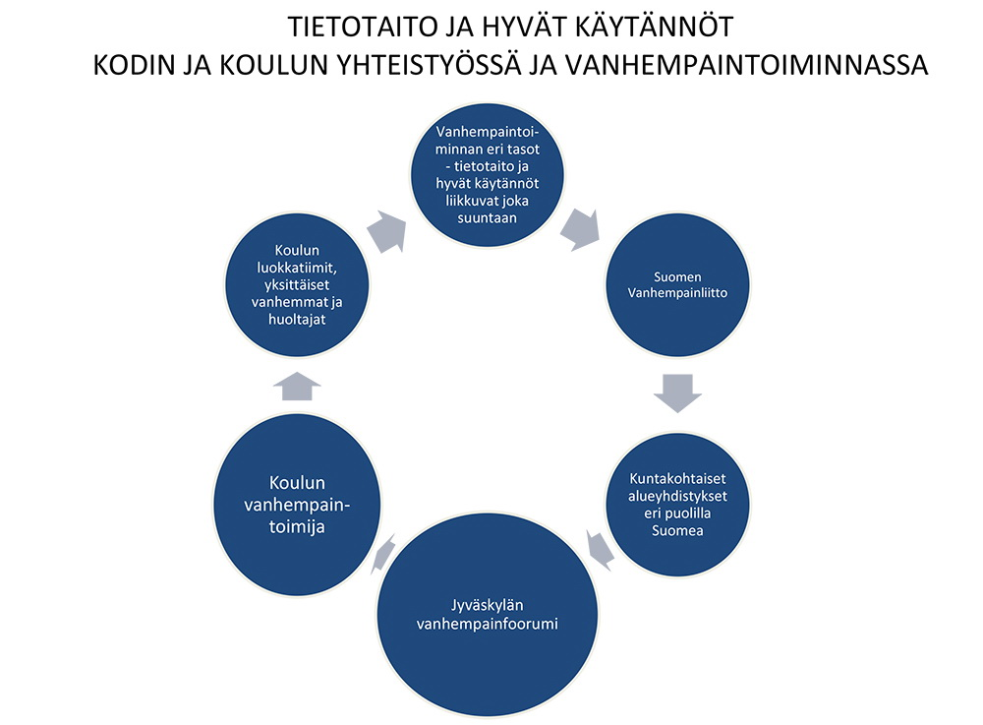
Notes:
Ekat, yläkouluun siirtyvät
Toiminnalliset, osallistavat vanhempainillat, lastentai-illat, vanhempien suunnittelemat illat
Älä odota, että vanhempainiltoihin tulevat ne, joilla haasteita
Jos informatiivinen, striimaa, anna mahdollisuus kysyä chatissä
3. Koulun korva, luistinten sitominen, tunneilla mukana oleminen, vanhemmat mukaan opetukseen, retkille, lukemaan lapsille
5. Kodin ja koulun päivä, popup-koulupäivä, nokipannukahvit
7. Avaa, kerro, näytä, anna kokeilla Some-kanavat
8. Yhteisöllinen oppilashuoltotyö, vanhempien edustus, sisäilmatyöryhmät, vanhempien edustus
9. perheillat, koko perheen mediakasvatusilta, lapsiparkki, matalan kynnyksen kerhot

Slide 12
Kodin ja koulun yhteistyötä ja vanhempaintoimintaa
Yhdenvertaisesti Jyväskylän kouluilla
Koulun vanhempaintoimija
Luokkien vanhempaintiimit
1-9 luokat
Yhdessä liikkuen ja lukien epulle -aloitus koulun alkaessa

Slide 13
AJANKOHTAISTA
Suomen Vanhempainliitto
18.5. klo 18-19 Vanhempaintoimijoiden kahvila
20.5. klo 18-19 Yhdessä –etätapaaminen kuntakohtaisille yhdistyksille
MLL Perhetreffit
18.5. ja 19.5.

Slide 14
Muista kertoa meistä ja yhteistyöstämme kaikille koulusi vanhemmille!
Tiedota myös koulusi rehtoria ja opettajia meidän vanhempien yhteisestä toiminnasta ja tahtotilasta lasten ja nuorten, perheiden hyvinvoinnin eteen!

Slide 15
https://www.someturva.fi/
https://mediakasvatus.fi/materiaali/opas-tasapainoiseen-digiarkeen/
https://www.demoshelsinki.fi/julkaisut/digihyvinvoinnin-tiekartta/

Slide 16
Kiitos!
.
https://peda.net/jyvaskyla/vanhempainfoorumi
https://www.facebook.com/jyvaskylanvanhempainfoorumiry/

Slide 17
Jyväskylän vanhempainfoorumin toimintaa vuonna 2019
Koulukiertue - saatte illan, jolloin joku muu keittää kahvit ja tuo pikkupurtavat eli kutsu meidät koulullesi! Kerromme toiminnastamme ja ideoidaan yhdessä tulevaa hyvinvoinnin tueksi kouluissa.
PJ&sihteeriklubi – koulujen vanhempaintoiminnan puheenjohtajalle ja sihteerille tai 2 muulle vanhemmalle per koulu, virallinen yhteistyöelin ja tiedotuskanava kaupungin ja koulujen vanhempien välillä, oma Facebook-ryhmä, vanhempaintoiminnan ja vanhempien välistä kokemusten vaihtoa ja vaikuttamista, osallisuuden vahvistamista ja vertaistoimintaa – tule ideoimaan lisää
Vanhempainfoorumi-tapahtuma – Jyväskylän koulujen perheiden yhteinen tapahtuma syksyisin
Kodin ja koulun yhteistyöfoorumi Ruusupuistossa – yhteistyössä yliopiston kanssa, mukana myös kaupunki, foorumi-tapahtumat syksy/kevät, hanke- ja tutkimusyhteistyötä
Suomen Vanhempainliitto – toimimme yhdessä koko Suomessa lasten ja perheiden parhaaksi!

Slide 18
Lukuvuodelle 2019-2020 Jyväskylän vanhempainfoorumi ja kaupungin perusopetuspalvelut ovat sopineet seuraavat kehityskohteet:
Perehdytyskoulutus vanhemmille/vanhempaintoimijoille
Koulutus/tietopaketti rehtoreille
kodin ja koulun yhteistyöstä
Yhdessä liikkuen epulle –toimintamalli
4. Kouluvalokuvaus

Slide 19

Jokainen koulu/päiväkoti tekee yhteistyötä vanhempien kanssa. Voisiko sen syventämisellä saavuttaa enemmän?
Notes:
Perusopetuslaki

Slide 20
Me haluamme muuttaa asenteita ja tapoja tehdä yhteistyötä
Opettajille ja rehtoreille lisää rohkeutta...
  kohdata vanhemmat ja kuulla heidän ajatuksiaan
  kokeilla uudenlaisia toiminta- ja viestintätapoja
  avata silmät vanhempien osaamiselle
  ottaa vanhemmat mukaan koulun toimintaan
Vanhemmille lisää rohkeutta...
  oman lapsen kasvun ja oppimisen tukemiseen
  olla mukana vahvistamassa koulu- ja päiväkotiyhteisön hyvinvointia
  osallistua koulun toimintaan
  tuoda ideoitaan ja ajatuksiaan koulun toimintaan ja yhteistyöhön
Kaikille lisää ymmärrystä nähdä asian tärkeys

Slide 21

Miksi yhteistyötä
kotien kanssa tehdään?

Slide 22
Perusopetuslaki
Opetuksessa tulee olla yhteistyössä kotien kanssa.
...opetuksen tavoitteena on tukea oppilaiden kasvua ihmisyyteen ja eettisesti vastuukykyiseen yhteiskunnan jäsenyyteen sekä antaa heille elämässä tarpeellisia tietoja ja taitoja.
Lukiolaki
Nuorten lukiokoulutuksessa tulee olla yhteistyössä kotien kanssa.

Slide 23
Perusopetuksen OPSin perusteet
Huoltajien osallisuus sekä mahdollisuus olla mukana koulutyössä ja sen kehittämisessä on keskeinen osa koulun toiminta-kulttuuria. Kodin ja koulun kasvatusyhteistyö lisää oppilaan, luokan ja koko kouluyhteisön hyvinvointia ja turvallisuutta.
Vastuu kodin ja koulun yhteistyön edellytysten kehittämisestä on opetuksen järjestäjällä. Yhteistyön lähtökohtana on luotta-muksen rakentaminen, tasavertaisuus ja keskinäinen kunnioitus.
Huoltajille tarjotaan mahdollisuuksia tutustua koulun arkeen ja osallistua koulun toiminnan ja kasvatustyön tavoitteiden suunnitteluun, arviointiin ja kehittämiseen yhdessä koulun henkilöstön ja oppilaiden kanssa.
Kodin ja koulun yhteistyössä edistetään myös huoltajien keskinäistä vuorovaikutusta ja luodaan pohjaa vanhempainyhdistystoiminnalle.
Notes:
Lapsen hyvinvointi lisääntyy
Vanhempien hyvinvointi lisääntyy
Opettajan hyvinvointi lisääntyy
Koko kouluyhteisö voi paremmin
Suomalainen koulutusjärjestelmä voi paremmin

Slide 24
Hyvä kodin ja koulun/päiväkodin yhteistyö...
  Tukee lasten kasvua, parantaa oppimistuloksia
  Lisää lasten ja nuorten hyvinvointia
  Vähentää kiusaamista
  Tukee vanhemmuutta
  Tukee opettajien työtä ja pedagogiikkaa
  Lisää yhteisöllisyyttä ja yhteisöön kuulumisen tunnetta
  Lisää koko yhteisön hyvinvointia ja turvallisuutta
  Luo aikuisten turvaverkon lasten ja nuorten ympärille
  Saa lapset ja vanhemmat viettämään enemmän aikaa yhdessä
  Vahvistaa suomalaista varhaiskasvatusta ja peruskoulua
Notes:
Lapsen hyvinvointi lisääntyy
Vanhempien hyvinvointi lisääntyy
Opettajan hyvinvointi lisääntyy
Koko kouluyhteisö voi paremmin
Suomalainen koulutusjärjestelmä voi paremmin

Slide 25
Miksi tiiviimpi yhteistyö kodin ja koulun välillä on tärkeää?
Koulujen pysyminen yhdenvertaisina (jengit, hyvä-/huonotasoinen koulu, käytettävissä olevat materiaalit jne.)
Yhteiskunnan muutos – monimutkaistuminen
Keski-Suomen LAPE & Lapsistrategia

Slide 26
Jyväskylän kaupunkistrategia -> 2021
Osallistuvat ja hyvinvoivat asukkaat
Lisäämme lasten ja nuorten mahdollisuuksia terveeseen kasvuun ja hyvään oppimiseen.
Tuemme asukkaiden osallistumista ja lisäämme vaikuttamisen mahdollisuuksia.
Edistämme asukkaiden yhdenvertaisuutta ja otamme huomioon kulttuurisen moninaisuuden.
Parannamme palvelujen saatavuutta ja saavutettavuutta koko Jyväskylässä.
Vahvistamme yhteisöllisyyttä, tuemme harrastustoimintaa ja vähennämme yksinäisyyttä.
Edistämme kulttuurin ja taiteen moni-ilmeisyyttä.

Slide 27

Millaista yhteistyö ja vanhempien osallisuus on tänään?

Slide 28

Vanhempien osallisuus (yli)huomenna?

Slide 29

Vinkkejä
Koulu alkaa, tervetuloa! Opas ja vanhempainiltamateriaali ekaluokkalaisen vanhemmille kieliversioineen
Tervetuloa yläkouluun! Opas seiskaluokkalaisten vanhemmille
Luokan vanhempaintiimi –esite
Wilho, keskustelevaan vanhempainiltaan
KESY – kehityskeskustelu symbolein
Vanhempien barometri
www.maailmansuurinvanhempainilta.fi

Slide 30
Hallitusohjelmaan on kirjattu mm. seuraavia asioita LAPE-muutosohjelmaan liittyen:
Oikeudenmukainen, yhdenvertainen ja mukaan ottava Suomi – strateginen kokonaisuus
Kansallisen lapsistrategian valmistelu käynnistetään, valmistelu toteutetaan parlamentaarisena, hallintorajat ylittävänä valmisteluna. Lapsi-ja perhepalveluiden muutosohjelmaa jatketaan. Perhekeskustoimintamallia levitetään ja kehitetään neuvoloita. Parisuhdetyötä ja vanhemmuuden tukea esim. kasvatus ja perheneuvolapalveluita parantamalla vahvistetaan. Sosiaalihuoltolain mukaisia perheiden ennaltaehkäiseviä palveluita vahvistetaan ja perheiden kotipalvelun saamis- ja myöntöedellytyksiä helpotetaan.

Slide 31
Osaamisen, sivistyksen ja innovaatioiden Suomi - strateginen kokonaisuus
Lapsistrategian mukaisesti vahvistetaan varhaiskasvatuksen ja perusopetuksen yhteydessä lasten, nuorten ja perheiden matalan kynnyksen tukipalveluja, kuten neuvolatoimintaa, psykologipalveluita, kotipalvelua ja perheneuvontaa, työllisyyspalveluita sekä laadukkaita oppilas- ja opiskelijahuollon palveluita. Koulun merkitystä yhteisön keskuksena ja hyvinvoinnin edistäjänä vahvistetaan.

